Slide 1
SituationReport
Flow-Metriken für Release Train Engineers und Scrum Master
Praktische Anleitung · Alle Metriken erklärt
Version 0.14.3 · Mai 2026

Slide 2
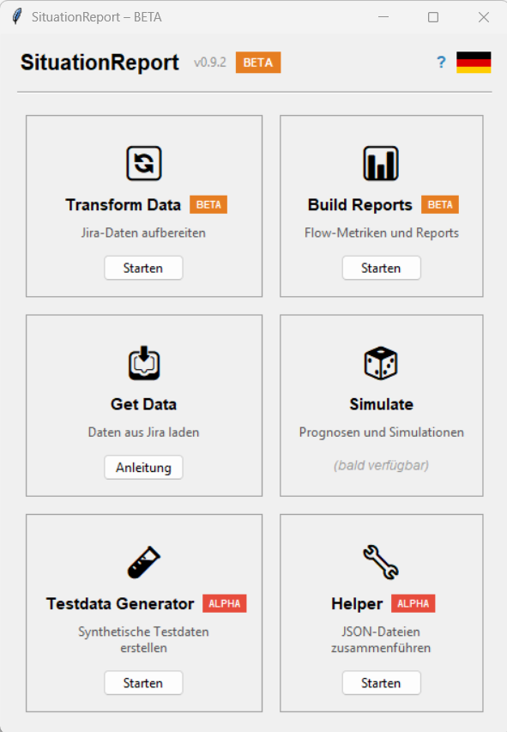
Der Launcher — Einstiegspunkt für alle Module
Vier Module heute verfügbar:
BETA
Transform Data
BETA
Build Reports
BETA
Testdata Generator
ALPHA
Helper
Oberflächensprache (Flagge oben rechts):
● Klick schaltet durch 5 Sprachen: DE · EN · RO · PT · FR
● Auswahl wird in prefs.json gespeichert
● Englisch ist seit v0.13.0 die Standard-Sprache

Slide 3
Der Ablauf — vom Jira-Export zum Bericht
📥 Jira Export
→
🔧 Helper
→
🔄 Transform Data
→
📊 Build Reports
(optional)
Jira → Board als JSON exportieren. Bei > 1.000 Issues: mehrere Dateien nötig.
Nur bei mehreren Exportdateien: zusammenführen.
JSON + Workflow-Datei einlesen → drei Excel-Tabellen erzeugen.
Excel-Tabellen laden → Diagramme und PDF erzeugen.
Tipp: Testdata Generator nutzt 'Create Report' (v0.12.0) und erzeugt Schritt 3+4 in einem Klick — ideal fuer den ersten Test.
Beispiel-Workflow-Datei (eine Stage pro Zeile):
Funnel:New:Open
Analysis:In Analysis
Implementation:In Progress:In Review
Done:Closed
<First>Analysis
<InProgress>Implementation
<Closed>Done
Stage:Alias — mehrere Jira-Status auf eine Stage mappen. <First>/<InProgress>/<Closed> — markieren Beginn, aktive Phase und Ende der Messung. (Quelle: tests/testdata/fixtures/workflow_simple.txt)

Slide 4
Transform Data — Rohdaten in strukturierte Tabellen
Eingaben:
Ausgaben:
📄 Jira-JSON-Export
IssueTimes.xlsx
Die aus Jira exportierte Datei mit allen Issues und ihrer Änderungshistorie.
Eine Zeile pro Aufgabe. Enthält: Erstellt / First Date / Closed Date sowie die Zeit (in Minuten) in jeder Stage. Grundlage für alle Build-Reports-Metriken.
📝 Workflow-Datei
Textdatei mit den Stage-Namen des Projekts und der Markierung für Start/Ende der Messung.
Transitions.xlsx
Vollständiges Statuswechsel-Protokoll. Jede Statusänderung jeder Aufgabe mit Zeitstempel. Nützlich für manuelle Analysen.
🤝 Hand-over (v0.14.0)
Nach erfolgreichem Lauf öffnet der 'Open in build_reports'-Button das nächste Modul mit allen drei XLSX + Workflow bereits vorbefüllt. Details: siehe nächste Folie.
CFD.xlsx
Tägliche Eintrittszählungen je Stage. Grundlage für das Cumulative Flow Diagram.

Slide 5
Hand-over: transform_data → build_reports (v0.14.0)
Einbahnstraßen-Übergabe in drei Schritten:
1
2
3
Transform läuft
→
Open in build_reports
→
Vorbefüllt starten
transform_data erzeugt IssueTimes, Transitions und CFD wie gewohnt.
Neuer Button schreibt die drei XLSX + Workflow in eine temporäre Template- Datei und startet build_reports.
build_reports öffnet sich mit allen Dateien, PI-Konfig, Filtern und Metrik-Auswahl bereits gesetzt.
CLI-Äquivalent für eigene Skripte:
python -m build_reports --gui-template handover.json
💡 Aktuell einseitige Hand-over (transform_data → build_reports).
💡 Wenn in transform_data ein Project-Template geladen ist, werden dessen build_reports-Einstellungen (PI, Filter, Metriken) mit übergeben.
💡 Weitere Modul-Paare folgen — siehe Roadmap.

Slide 6
Build Reports — Fünf Metriken, ein Klick
IssueTimes.xlsx laden → Metriken auswählen → Berichte erstellen
Flow Time / Cycle Time
Durchlaufzeit je Aufgabe (Boxplot + Scatterplot mit Trend)
Flow Velocity / Throughput
Abschlüsse pro Tag, Woche und Planning Interval
Flow Load / WIP
Aktuelle offene Aufgaben je Stage mit Alter
Cumulative Flow Diagram
Kumulierter Fluss aller Issues über Zeit
Flow Distribution
Verteilung nach Typ, Stage-Dominanz, CT je Typ
Terminologie umschaltbar: SAFe (Flow Time, Flow Velocity, Flow Load) ↔ Global (Cycle Time, Throughput, WIP)

Slide 7
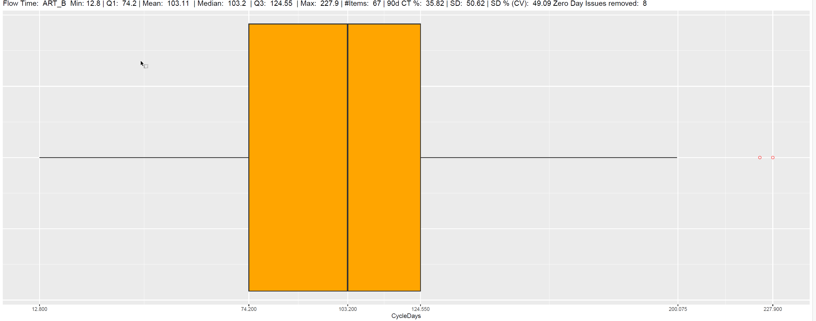
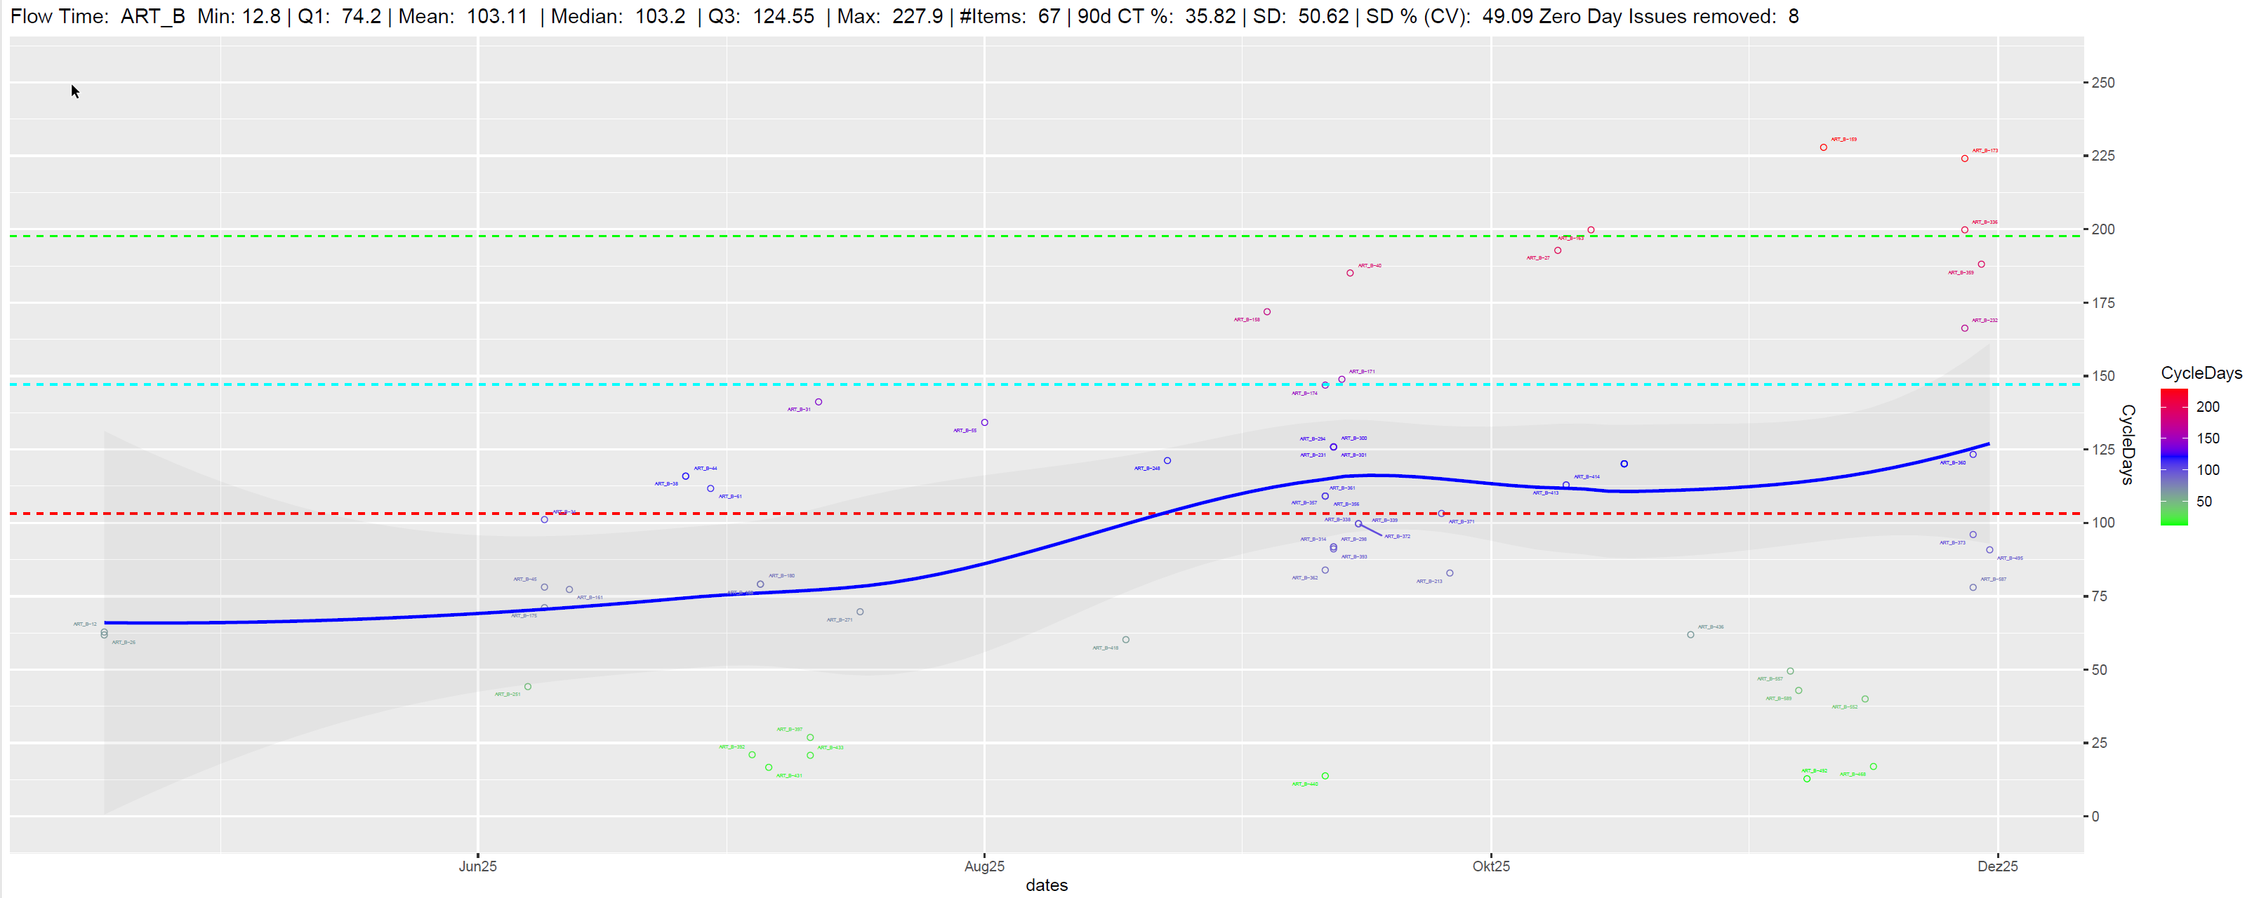
Flow Time / Cycle Time — Wie lange dauert eine Aufgabe?
Messung:
Von First Date (erste Aktivität) bis Closed Date (Abschluss) — in Kalendertagen.
📦 Boxplot — Verteilung
⚫ Scatterplot — Verlauf über Zeit
Enge Box = vorhersagbar. Breite Box = unvorhersagbar. Header-Statistiken: Min / Q1 / Median / Ø / Q3 / Max. 90d CT% = Anteil der Aufgaben ≤ 90 Tage.
Jeder Punkt = eine abgeschlossene Aufgabe. Referenzlinien: Median, P85, P95. Trendlinie zeigt, ob das Team schneller oder langsamer wird.
💡 P85-Linie (85. Perzentil) = 85 % aller Aufgaben waren schneller als dieser Wert.
💡 Faustregel: P85 als Service Level Expectation (SLE) kommunizieren.
💡 Trendlinie zeigt Verbesserung/Verschlechterung über Zeit — früher erkennbar als Durchschnittswerte.

Slide 8
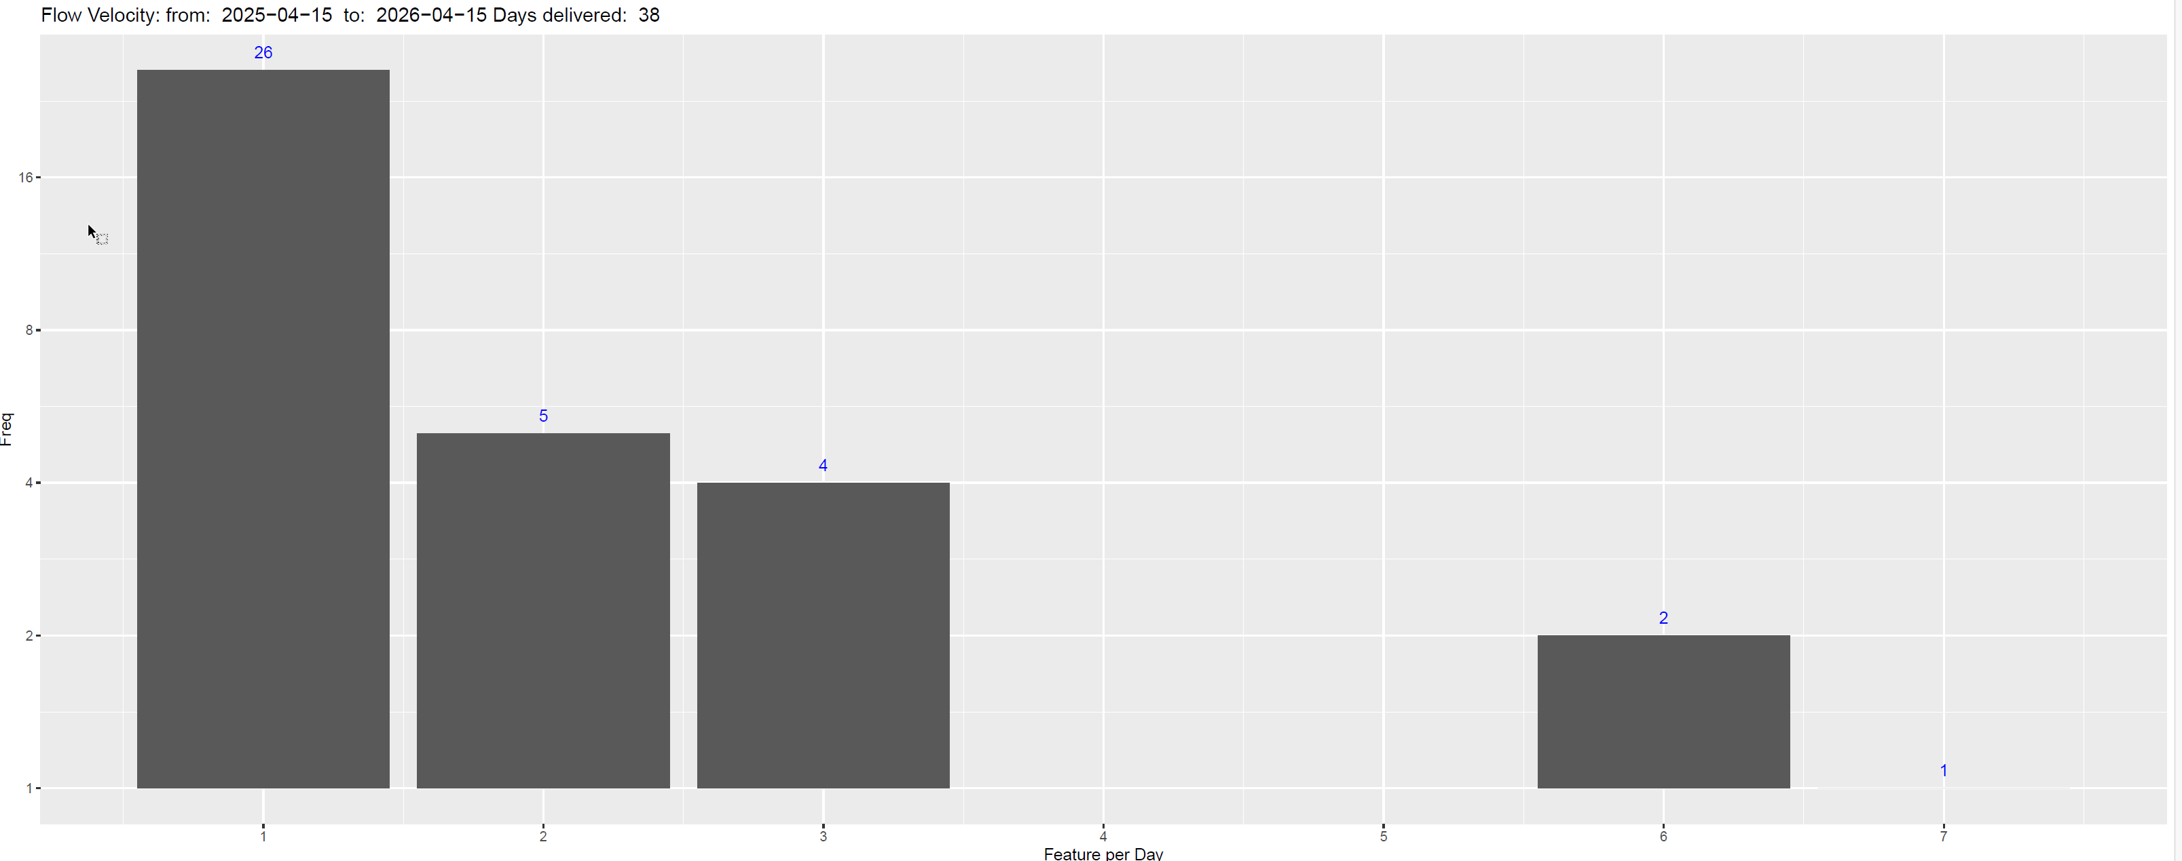
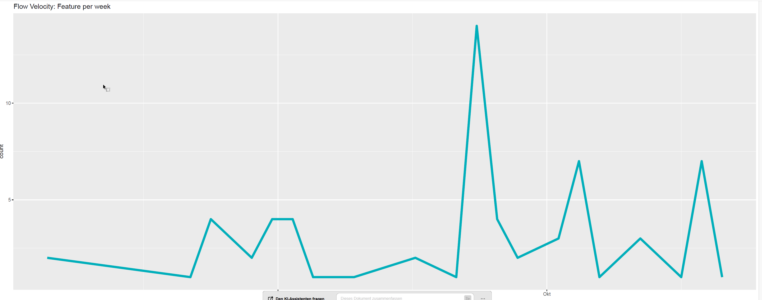
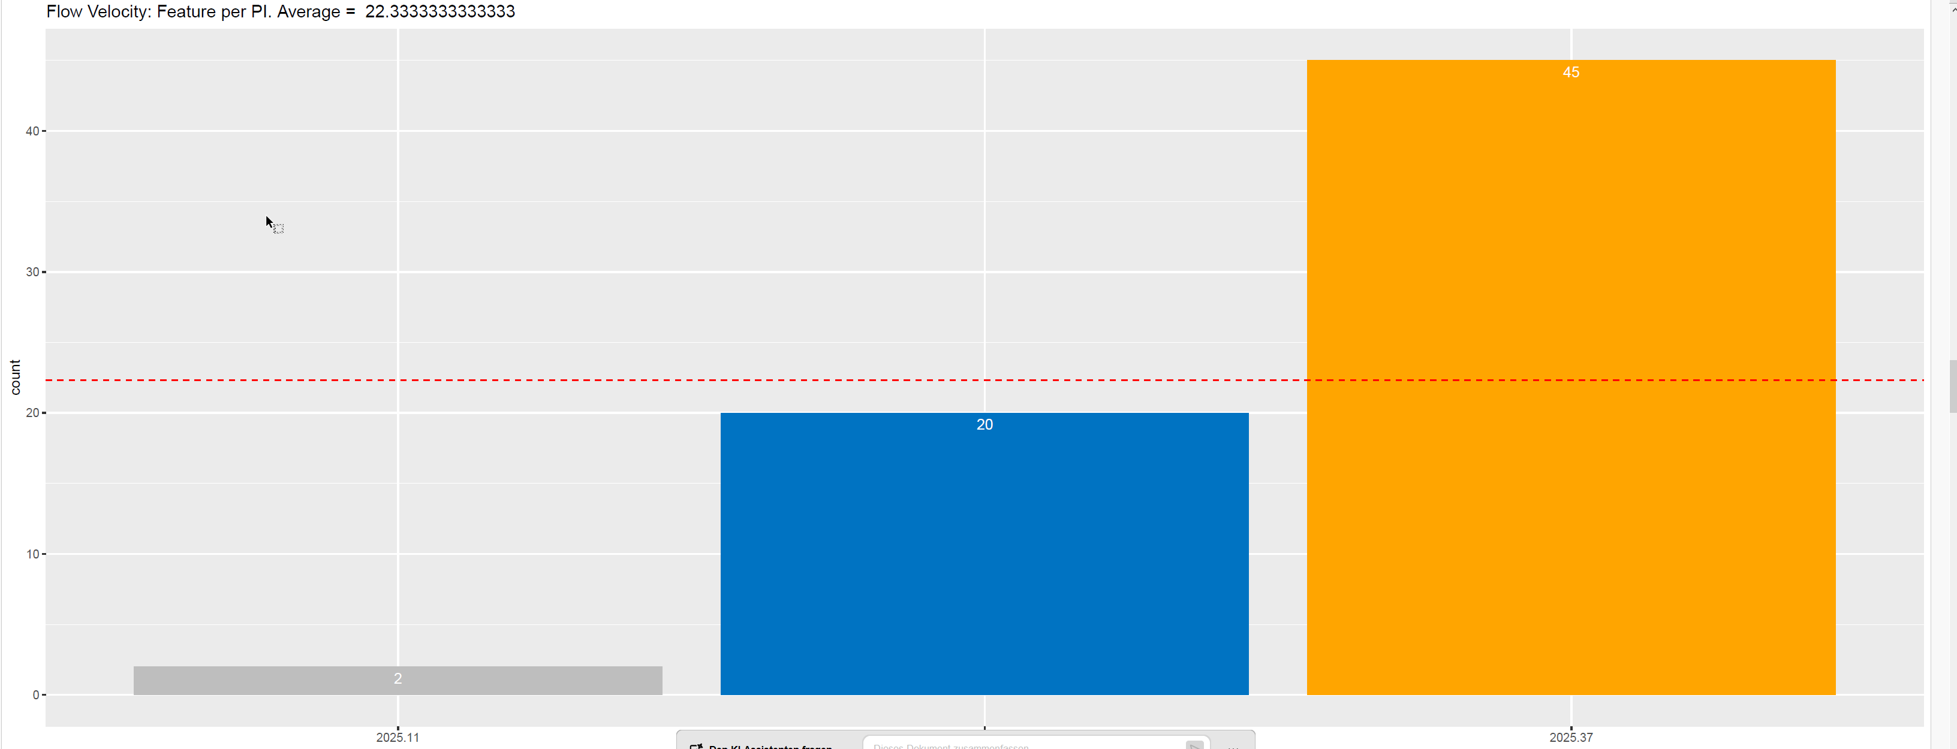
Flow Velocity / Throughput — Wie viele Aufgaben werden fertig?
Messung: Anzahl abgeschlossener Aufgaben (mit Closed Date) pro Zeitraum.
📊 Tagesfrequenz
📈 Wochenverlauf
📅 PI-Verlauf
Histogramm: wie viele Aufgaben werden typischerweise an einem Tag abgeschlossen?
Linienchart: zeigt Schwankungen und Trends über Wochen und Quartale.
Balkendiagramm pro PI mit Durchschnittslinie — ideal für PI-Retro und PI-Planning.
💡 Im PI-Planning: historischen Durchsatz als Kapazitätsbasis nutzen (realistischer als Story Points).
💡 Wochenverlauf zeigt, ob Urlaube, Feiertage oder andere Faktoren den Durchsatz beeinflussen.
💡 Tipp: Filter auf bestimmte Issue-Typen setzen (z. B. nur 'Feature') für typ-spezifische Velocity.

Slide 9
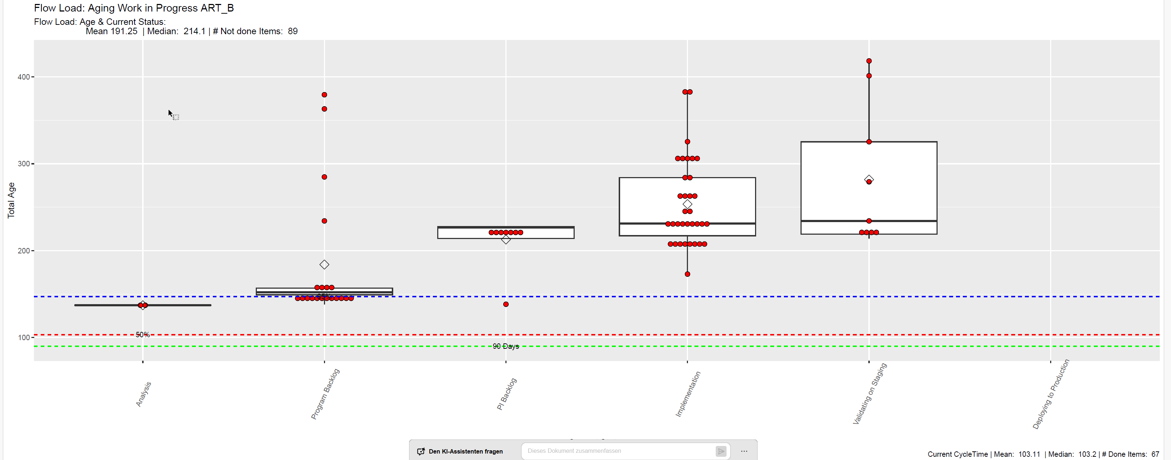
Flow Load / WIP — Was läuft gerade?
Messung: Alle Aufgaben, die aktiv begonnen wurden (First Date gesetzt), aber noch nicht abgeschlossen sind.
📦 Boxplot je Stage
Was bedeutet es, wenn …
… viele Aufgaben in einer Stage alt werden:
Engpass in dieser Phase — Kapazität prüfen.
… alle Stages voll sind:
Zu viel WIP — neue Arbeit zurückhalten, erst fertigstellen.
Y-Achse = Alter in Tagen (seit First Date). Referenzlinien aus historischen Abschlüssen: Median, P85, Target CT. Aufgaben über der P85-Linie: möglicherweise blockiert.
… einzelne Aufgaben extrem alt sind:
Blockade — konkrete Aufgabe prüfen.
💡 WIP-Limit: Je weniger Aufgaben gleichzeitig offen, desto schneller werden sie fertig (Little's Law).
💡 To-Do-Aufgaben (kein First Date) und abgeschlossene werden ausgeblendet — nur aktive Arbeit sichtbar.

Slide 10
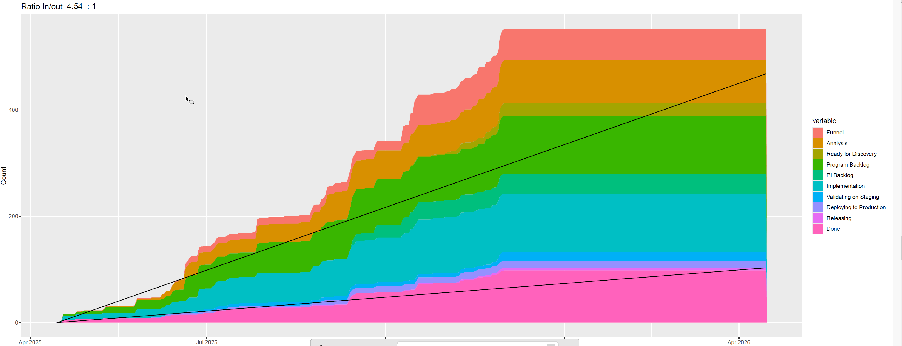
Cumulative Flow Diagram — Wie fließt die Arbeit?
Zeigt, wie viele Issues bis zu einem bestimmten Tag insgesamt in jede Stage eingetreten sind (kumuliert).
📉 Was man am CFD abliest
Typische Muster:
Gleichmäßige Bänder
Stabiler, vorhersagbarer Prozess.
Breiter werdende Bänder
Engpass aufgebaut — Outflow < Inflow.
Plateau (keine Bewegung)
Work stoppage — Team blockiert.
Breite der Bänder = durchschnittliche Durchlaufzeit. → Breiter: Prozess verlangsamt sich. Schmaler: Team wird schneller. • Oben (Inflow): Issues, die in die aktive Arbeit eintreten. • Unten (Outflow): Issues, die abgeschlossen werden. Inflow > Outflow über Zeit: Warteschlange wächst.
Schmaler werdende Bänder
Aufholjagd — Rückstand wird abgebaut.

Slide 11
Flow Distribution — Was arbeitet das Team?
Drei Diagramme zeigen die Zusammensetzung der Arbeit.
🍩 By Issue Type
🍩 Stage Prominence
📊 Avg Cycle Time by Type
Kreisdiagramm: Anteil von Feature, Bug, Enabler usw. Frage: Wie viel Prozent unserer Kapazität geht in Features, wie viel in Bugfixes?
Kreisdiagramm: In welcher Stage verbringen Aufgaben die meiste Zeit? Frage: Wo ist unser eigentlicher Engpass — auch wenn er nicht offensichtlich ist?
Balkendiagramm: Durchschnittliche Durchlaufzeit pro Aufgabentyp. Frage: Dauern Features wirklich länger als Bugs? Wie groß ist der Unterschied?
💡 Stage Prominence zeigt, wo Aufgaben wirklich stecken — unabhängig von Tickets-Anzahl je Stage.
💡 Filter auf abgeschlossene Issues: Stage Prominence zählt nur Phasen vor dem Abschluss-Status.

Slide 12
Filter und Konfiguration
Filter:
Von / Bis
Datumsfilter auf Closed Date — Standard: letzte 365 Tage
Projekte
Kommagetrennte Projekt-Keys, z. B. ARTA, ARTB — leer = alle
Issuetypen
z. B. Feature, Bug — leer = alle
Status-Ausschluss
Issues mit bestimmten Status komplett ignorieren, z. B. Canceled
Zero-Day-Issues
Issues mit CT < Schwellwert (Standard: 5 min) ausschließen
Tipp: einmal sauber konfigurierte Filter + Metrik-Auswahl als Project-Template speichern und in jedem Lauf wiederverwenden — siehe nächste Folie.

Slide 13
Project-Template — einmal speichern, in jedem Modul nutzen
Seit v0.11.0: eine einzige JSON-Datei mit einer Sektion pro Modul.
Aufbau (schema v5):
Templates → Save / Load:
{
"schema": 5,
"transform_data": { "json": "...", "workflow": "..." },
"build_reports": { "pi": {...}, "filters": {...},
"metrics": [...] },
"testdata_generator": { "out_dir": "...", "shape": "..." },
"helper": { "inputs": [...] }
}
● Save in einem Modul: die anderen Modul-Sektionen bleiben unangetastet.
● Load in jedem Modul: füllt nur die eigene Sektion.
● Hand-over (siehe Folie 5) nutzt denselben Template-Mechanismus als Transport.
● Alt-Format (schema v4) wird transparent als build_reports-Sektion gelesen.
● Ideal für regelmäßige Sprint-/PI-Berichte mit fixen Filtern.

Slide 14
Export — Browser, PDF, Excel
🌐 Browser-Anzeige
📄 PDF-Export
📊 Report-Excel
Alle Diagramme als kombiniertes HTML im Browser. • Vollständig interaktiv: Zoom, Pan, Tooltip beim Hovern • Legende ein-/ausblenden • Kein PDF-Export nötig für interne Ansicht Aktivieren: Button 'Berichte erstellen' in der GUI CLI: --browser
Alle ausgewählten Metriken in einem mehrseitigen PDF. • Automatisch: Report-Excel-Datei (.xlsx) mit allen gefilterten Issues • Automatisch: Zero-Day-Issues.xlsx (wenn vorhanden) CLI: --pdf report.pdf
Wird bei jedem PDF-Export automatisch erstellt. Enthält alle gefilterten Issues mit: • Status Group (To Do / In Progress / Done) • Cycle Time Method A (Kalendertage) • Cycle Time Method B (Stage-Minuten) Ideal für eigene Auswertungen in Excel.

Slide 15
Tipps für den Alltag
💡 Regelmäßiger Rhythmus
💡 Zero-Day-Issues bereinigen
Einmal pro Sprint oder PI ein festes Template laden und Report generieren. Konsistenz macht Trends erst sichtbar.
Beim ersten Lauf Zero-Day-Ausschluss aktivieren und prüfen, welche Issues herausgefiltert werden. Diese Aufgaben sind meist Testtickets oder Fehler im Jira-Workflow.
💡 P85 als Service Level
💡 CFD im Standup
Den P85-Wert (85. Perzentil der Flow Time) als Service Level Expectation (SLE) definieren: '85 % unserer Features sind in X Tagen fertig.'
Das CFD eignet sich gut als Standup-Artefakt: Sehen wir Staubildung? Ist der Abfluss stabil? Veränderungen werden oft im CFD sichtbar, bevor sie in Tickets auffallen.
💡 Template-Pflege
Einmal pro Sprint die Konfiguration als Project-Template speichern — Filter, PI-Konfig und Metrik-Auswahl bleiben dann konstant. Beim nächsten Lauf nur 'Templates → Laden' und 'Berichte erstellen'.

